Slide 1
으뜸 머신러닝 강의자를 위한 안내서

Slide 2
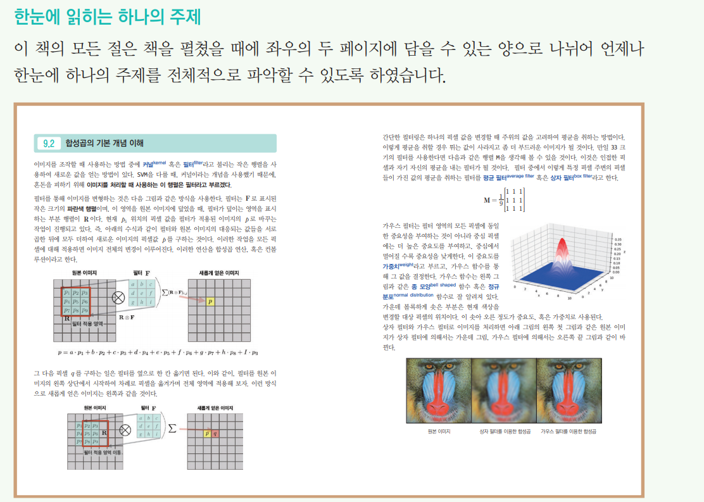
책의 특징과 구성

Slide 3
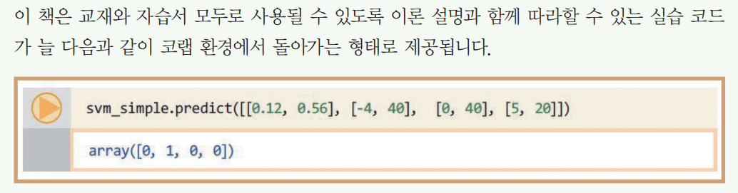
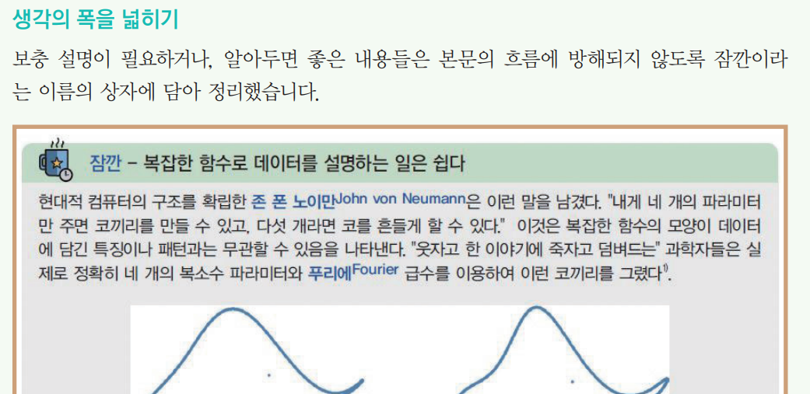
설명과 구현, 생각의 폭 넓히기

Slide 4
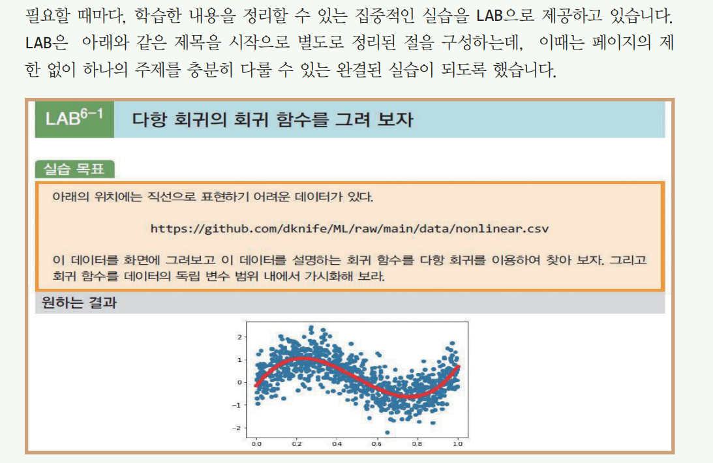
주제별 LAB

Slide 5
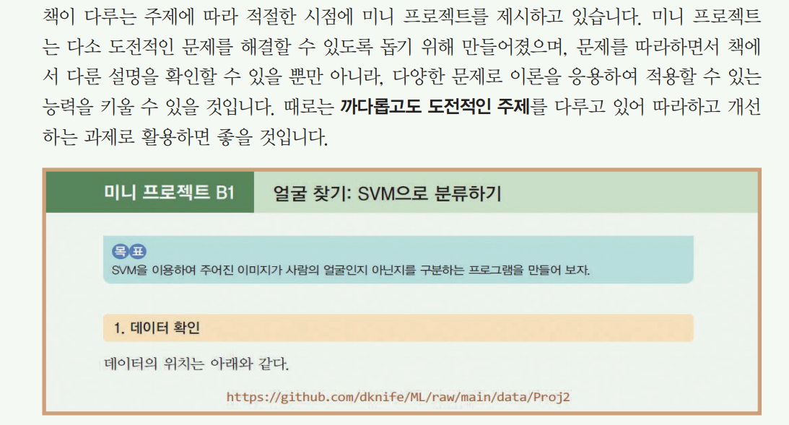
미니 프로젝트
난이도가 상당히 높은 프로젝트로 2-4인의 학습자 팀으로 구현해 보는 것이 좋습니다.

Slide 6
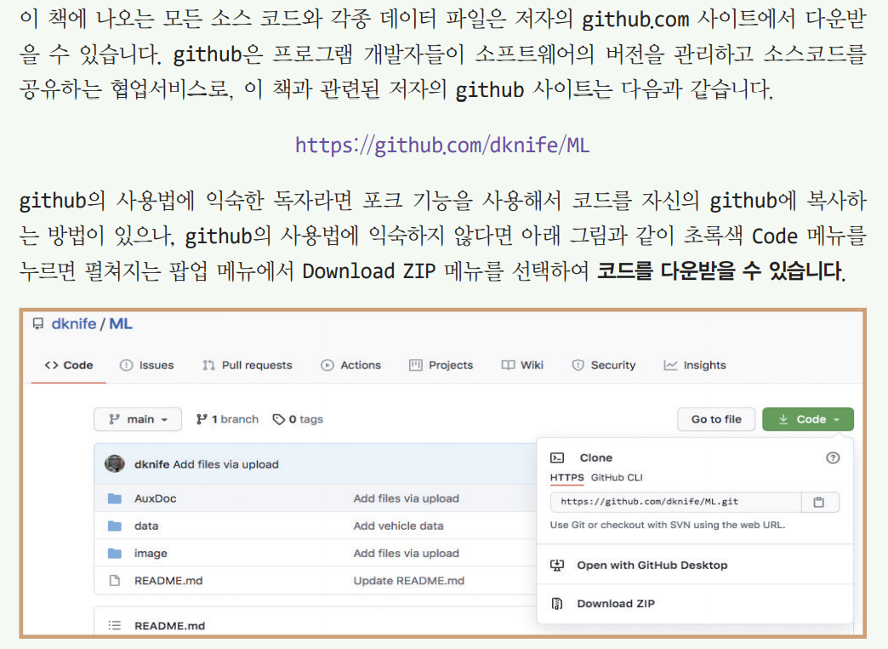
소스코드와 데이터
링크를 클릭하세요
https://github.com/dknife/ML/

Slide 7
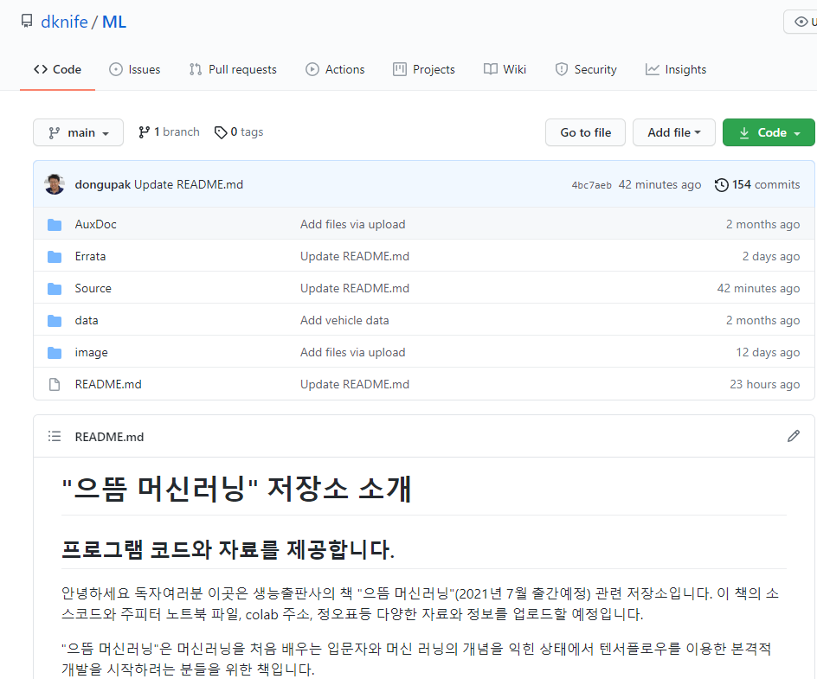
github 접속하여 자료와 파일 다운받기
파일 전체 다운로드가
가능합니다.

Slide 8
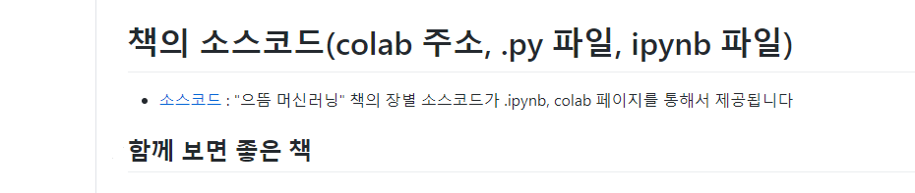
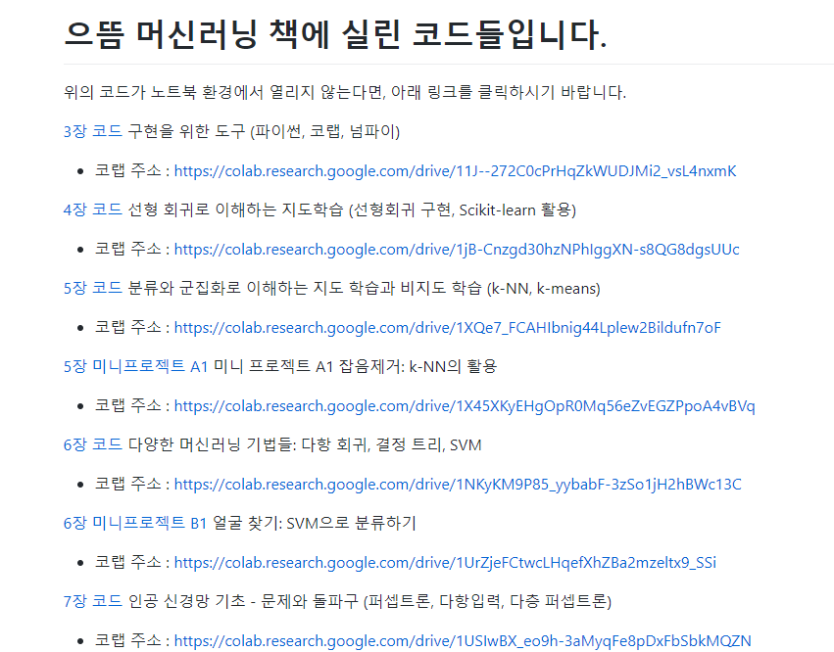
“소스코드” 링크 클릭

Slide 9
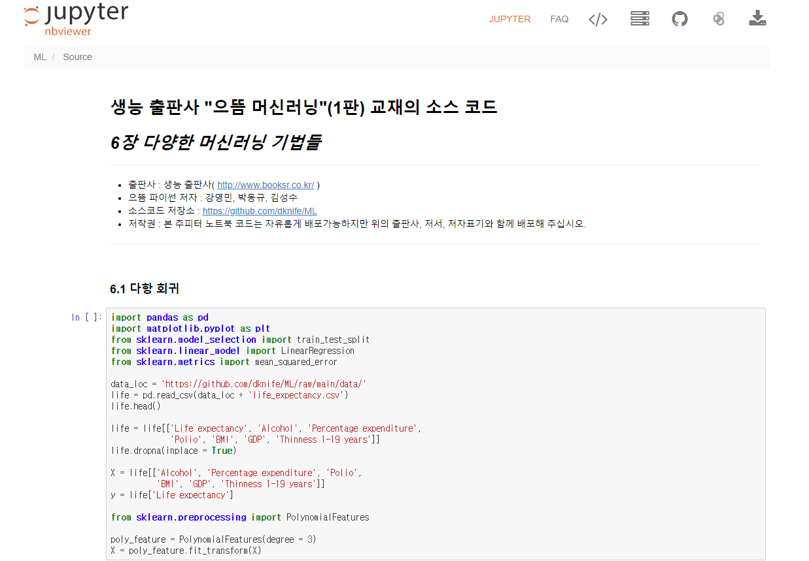
“6장 코드” 링크 클릭시
책의 코드를 보실수 있습니다.
- 복사하여 사용가능

Slide 10
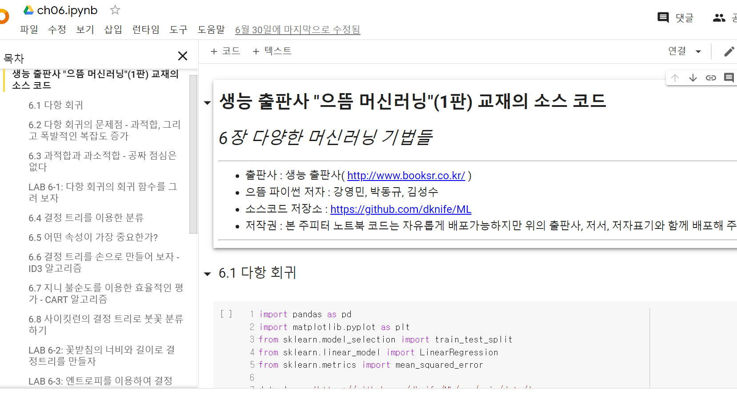
“코랩 코드” 링크 클릭시
책의 코드를 코랩 환경에서 보고 바로 실행할 수
있습니다.

Slide 11
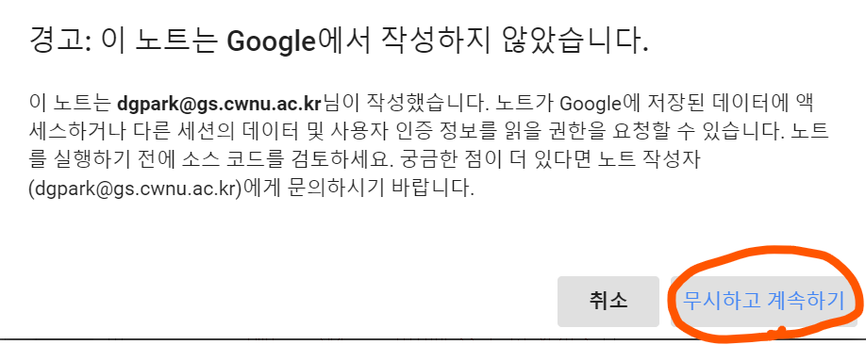
“무시하고 계속하기＂ 선택하세요

Slide 12
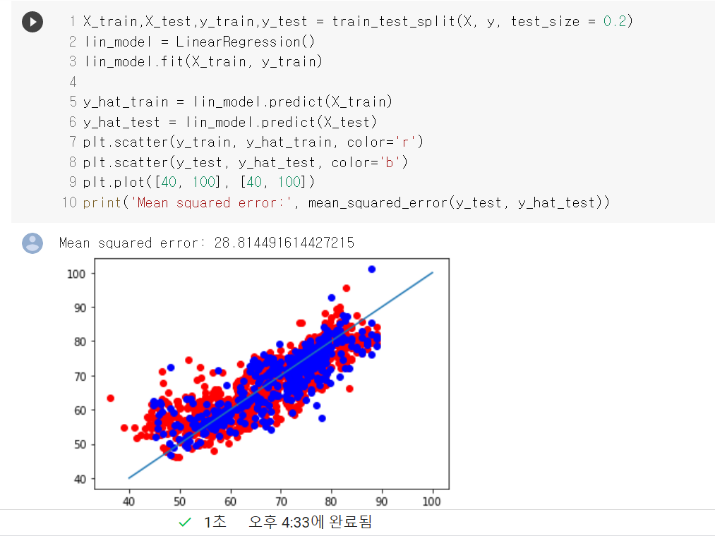
아래와 같이 코드의 수행결과를 코랩에서 바로 확인하실 수
있습니다.

Slide 13
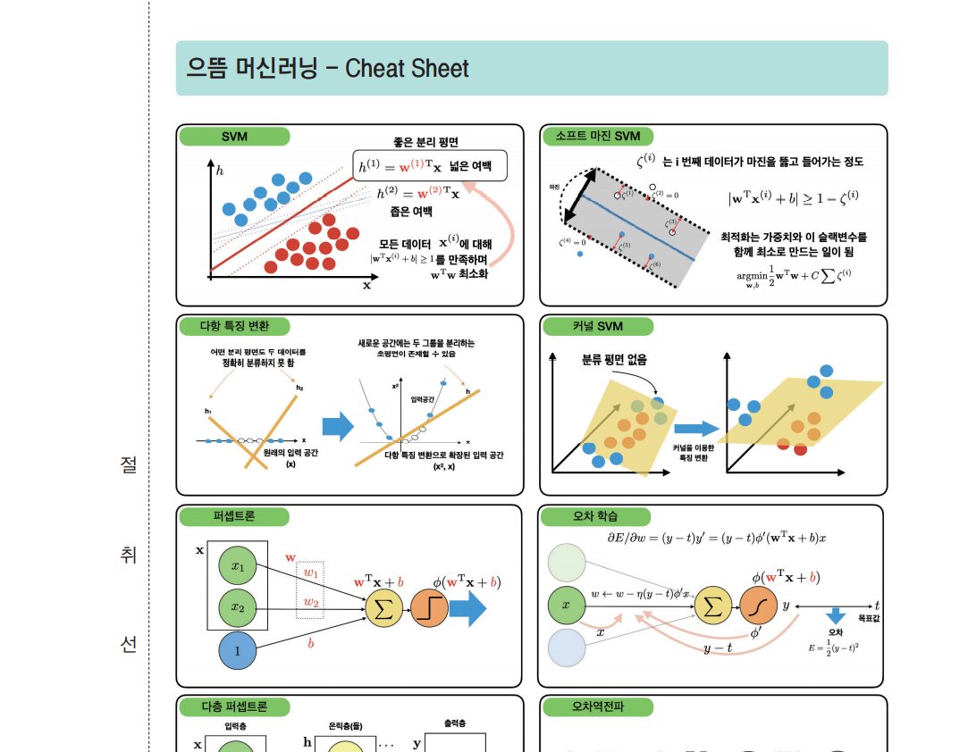
치트 시트이용 : 책 내용의 비주얼 요약
학습자들의 평가시에 치트시트를 이용하도록 하여
평가하는 것도 가능합니다.
책 내용의 핵심을 담고 있으며,
절취선을 따라서 잘라주시면 됩니다.

Slide 14
문의사항
아래의 저자 이메일을 이용해 주십시오
대표저자 : 강영민교수(동명대학교)
이메일 : ymkang@tu.ac.kr
github : https://github.com/dknife/ML/

